Slide 1
オブジェクト指向プログラミング （１３） インタフェース（２）
令和 元 年 ７ 月 １５日 （月）
情報・経営システム工学専攻 吉田

Slide 2
インタフェースの使用例

Slide 3
Ｓｔｅｐ１ ピザ屋開業
「ピザ屋でも始めるか。。。」

Slide 4
ピザ屋に必要なこと
お店に電話をかける。
「お電話ありがとうございます。」
「ラージピザを注文したいのですが。」
「トッピングは何にいたしましょう？」
「マッシュルームで。」
「ご住所をお教えください。」
「長岡市上富岡町１６０３－１です。」
「合計で１２００円になります。」
「３０分でお届けします。以上でよろしいでしょうか。」
「それでお願いします。」

Slide 5
「ピザ注文」に必要な機能（＝インタフェース）
サイズを伝える
トッピングを伝える
住所を伝える
価格を聞く
到着までの時間を聞く
ピザを作る
ピザを配達する

Slide 6
「ピザ」に必要な機能（＝インターフェイス）
生地を用意する
トッピングを追加する
プロパティーを見る

Slide 7
ピザ注文のインタフェース
Interface IPizzaOrder{
public void setSize(String size);
public void setTopping(String topping);
public void setAddress(String address);
public int getPrice();
public int getTime();
public void makePizza();
public IPizza delivery();
}

Slide 8
ピザのインタフェース
Interface IPizza{
public void makeBase(String str);
public void addTopping(String str);
public String getProperties();
}

Slide 9
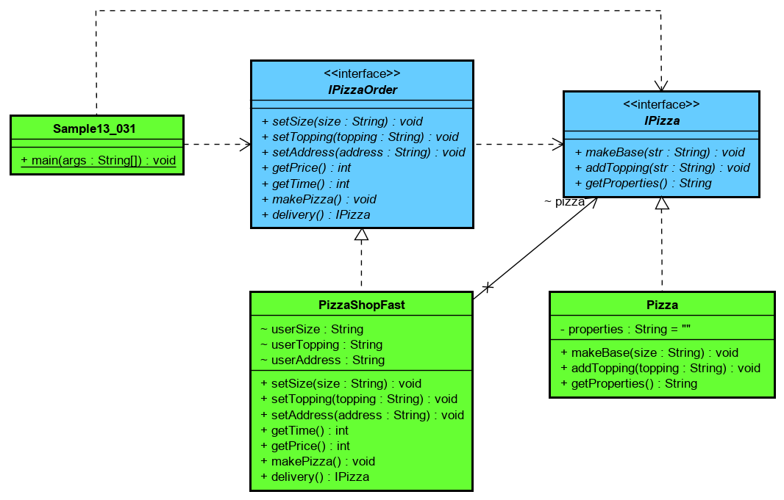
クラス図
s13_sample031

Slide 10
インタフェースの性質
インタフェースにはプログラムを記述しない。
インタフェースは 変数の型（＝オブジェクトの入れ物） として指定できる。
クラスは （複数の）インターフェイスを実装できる。
インターフェイスは （複数の）インターフェイスを継承できる。

Slide 11
Ｓｔｅｐ２ 店舗拡大
「店長、高級ピザ屋はどうでしょう？」

Slide 12
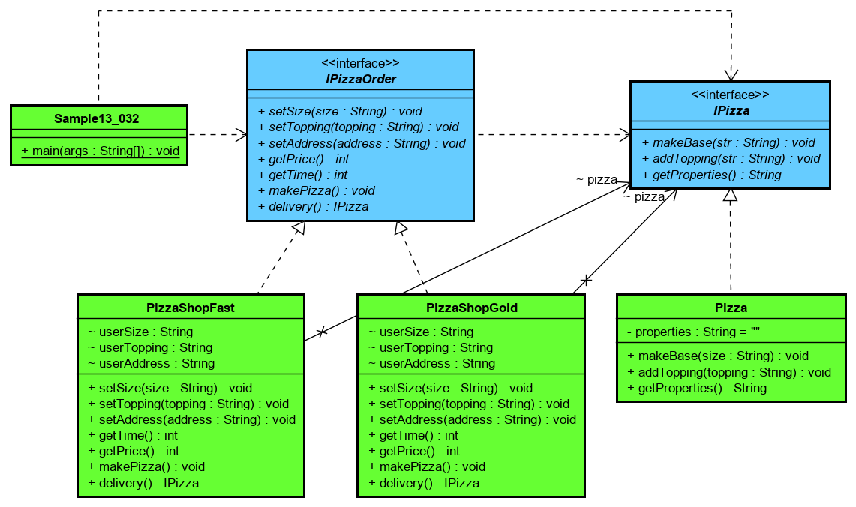
クラス図

Slide 13
PizzaShopGold(1/2)
public class PizzaShopGold implements IPizzaOrder{
IPizza pizza;
String userSize;
String userTopping;
String userAddress;
public void setSize(String size) {
userSize=size;
}
public void setTopping(String topping) {
userTopping=topping;
}
public void setAddress(String address) {
userAddress=address;
}

Slide 14
PizzaShopGold(2/2)
public int getTime() {
return 60;
}
public int getPrice() {
return 5000;
}
public void makePizza() {
pizza=new Pizza();
pizza.makeBase(userSize+"の天然素材生地を作りました。");
pizza.addTopping("超高級"+userTopping+"をトッピングしました。");
}
public IPizza delivery(){
return pizza;
}
}

Slide 15
mainクラスの変更箇所
public class Kantoku {
public static void main(String[] args) {
IPizzaOrder shop=new PizzaShopGold();
shop.setSize("ラージサイズ");
shop.setTopping(“マッシュルーム");
shop.setAddress("長岡市");
int time=shop.getTime();
System.out.println(time);
int price=shop.getPrice();
System.out.println(price);
shop.makePizza();
IPizza pizza=shop.delivery();
System.out.println(pizza.getProperties());
}
}

Slide 16
インタフェースの特徴
部品を交換できるようにする
間違った部品に交換できないようにする
間違った使い方をできないようにする

Slide 17
Ｓｔｅｐ３ 効率化の波
「店長、無駄が多いような気がするのですが。。。」

Slide 18
共通する機能の抽出
店舗ごとに異なる機能
以下の操作
getTime
getPrice
mekePizza
店舗に共通の機能
全ての属性
以下の操作
setSize
setTopping
setAddress
Delivery
抽象クラスに実装する。
（抽象クラスを継承した）
個々のクラスに実装する。

Slide 19
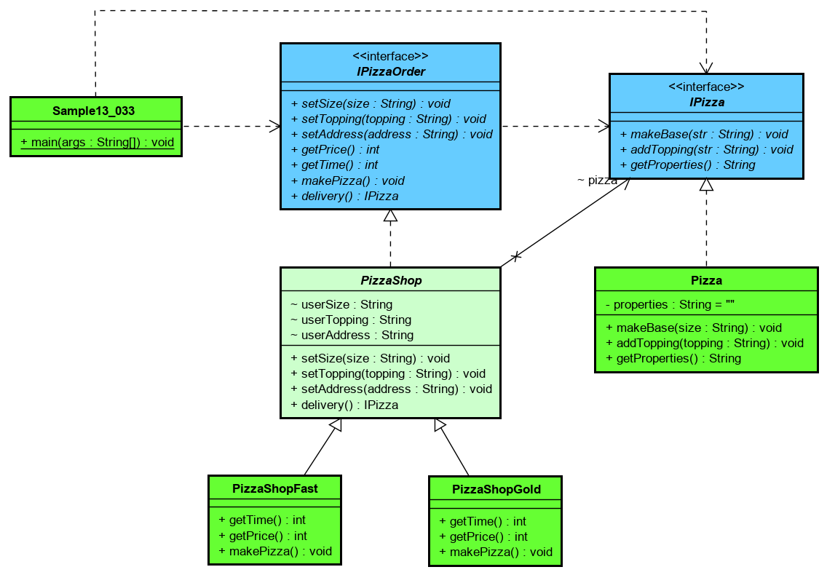
クラス図
共通する機能（＝関数）を
抽象クラスに
実装する。
異なる機能（＝関数）を
それぞれのクラスに
実装する。

Slide 20
抽象クラスの利用
抽象クラス
共通の機能を実装する。
個々のクラス
抽象クラスを継承し、異なる機能だけを実装する。

Slide 21
Ｓｔｅｐ４ もっと安全に
「店長、最近、
自分で髪の毛をトッピングして、
料金を踏み倒そうとするお客さんが
いるんですが。。。」

Slide 22
Y君の戦略
Ipizzaでは、
・プロパティを表示する
以外にも、
・生地を作る
・トッピングする
機能が使える！

Slide 23
Y君の戦略
public class Kantoku {
public static void main(String[] args) {
Ipizzashop shop=new PizzaShopGold();
shop.setSize("ラージサイズ");
shop.setTopping("海老");
shop.setAddress("長岡市");
int time=shop.getTime();
System.out.println(time);
int price=shop.getPrice();
System.out.println(price);
shop.makePizza();
IPizza pizza=shop.delivery();
pizza.addTopping(“髪の毛をトッピングしました。”);
System.out.println(pizza.getProperties());
System.out.println(“髪の毛が入ったピザにお金なんか払えません”);
}
}

Slide 24
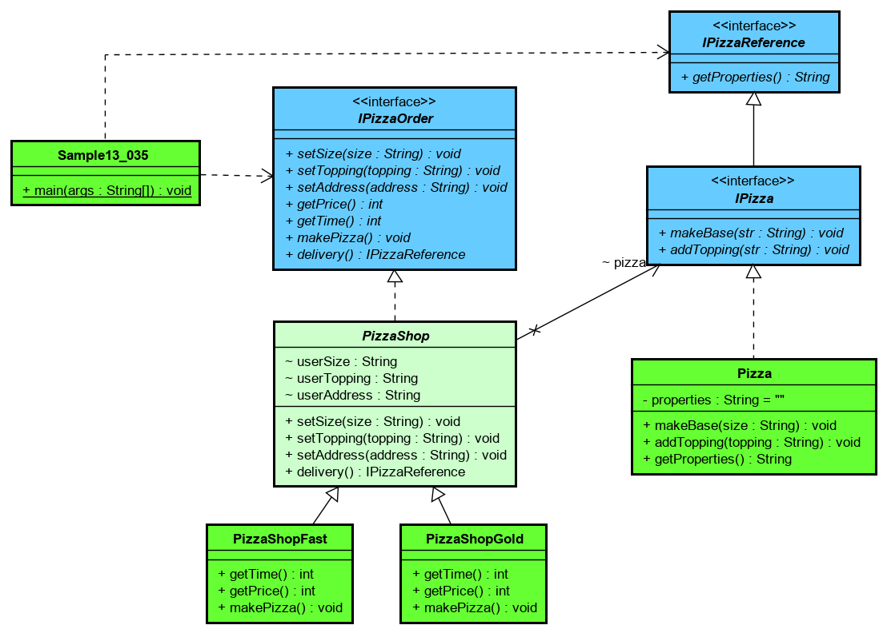
クラス図

Slide 25
インタフェースの分離
public interface IPizzaReference {
public String getProperties();
}
public interface IPizza extends IPizzaReference{
public void makeBase(String str);
public void addTopping(String str);
}

Slide 26
制限されたインタフェースの利用
public interface IPizzaOrder {
public void setSize(String size);
public void setTopping(String topping);
public void setAddress(String address);
public int getPrice();
public int getTime();
public void makePizza();
public IPizzaReference delivery();
}

Slide 27
メインプログラムの修正
public class Sample13_031 {
public static void main(String[] args) {
IPizzaOrder shop;
IPizzaReference pizza;
(省略)
}
}

Slide 28
インタフェースの性質
インタフェースにはプログラムを記述しない。
インタフェースは 変数の型（＝オブジェクトの入れ物） として指定できる。
クラスは （複数の）インターフェイスを実装できる。
インターフェイスは （複数の）インターフェイスを継承できる。

Slide 29
インタフェースの特徴
部品を交換できるようにする
間違った部品に交換できないようにする
間違った使い方をできないようにする

Slide 30
インタフェース設計の注意点
「変化しないもの」と「変化するもの」
「変化しないもの」 ➔ インタフェース
「変化するもの」 ➔ クラス
注意点
クラスを交換するのは容易。
インタフェースの変更は困難。 インタフェースを変更すると、 関連する全てのクラスを修正しなければならない。

